Slide 1


Curso: Estadísticas para no estadísticos en SPSS.
Módulo 3: Comparación de resultados y pruebas de significancia.
Docente: Diego Miranda Olavarría
Data Scientist

Slide 2
¿Por qué comparar resultados?
Evaluar si los cambios observados (en ventas, tiempos, satisfacción) son reales o aleatorios.
Comparar antes y después de una intervención (campaña, capacitación, cambio operativo).
Comparar desempeño entre zonas, equipos o perfiles de clientes.
Nota: “Comparar es una de las formas más útiles de detectar qué funciona realmente en una organización.”

Slide 3
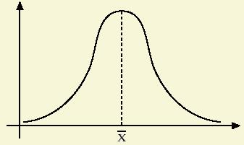
Prueba T (T-Test)
T-test pareado: compara antes y después en los mismos individuos (ej.: ventas antes y después de una campaña).
T-test independiente: compara dos grupos distintos (ej.: zona norte vs zona sur).
Requisito: los datos deben seguir distribución aproximadamente normal.

Slide 4
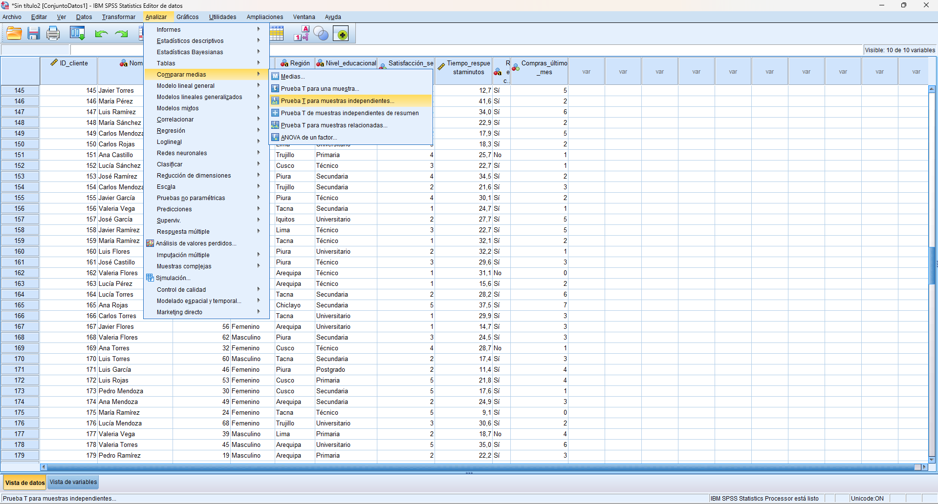
T-Test en SPSS

Slide 5
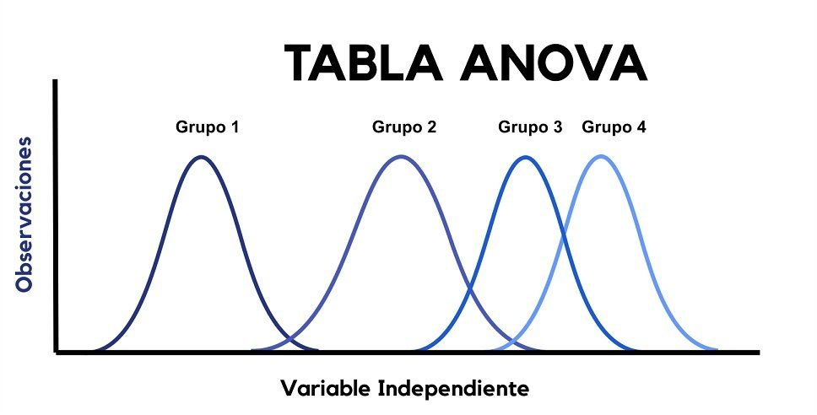
ANOVA
ANOVA permite comparar 3 o más grupos (ej.: zona norte, centro y sur).
Evalúa si al menos un grupo tiene un promedio significativamente diferente.
Similar al T-test, pero extendido.

Slide 6
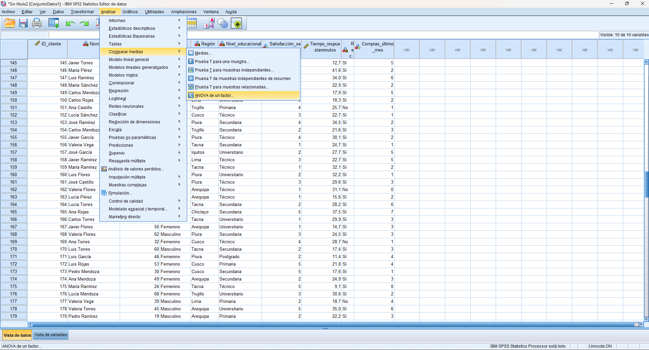
ANOVA en SPSS

